Slide 1
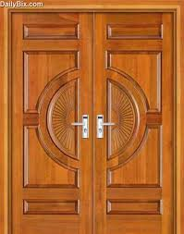
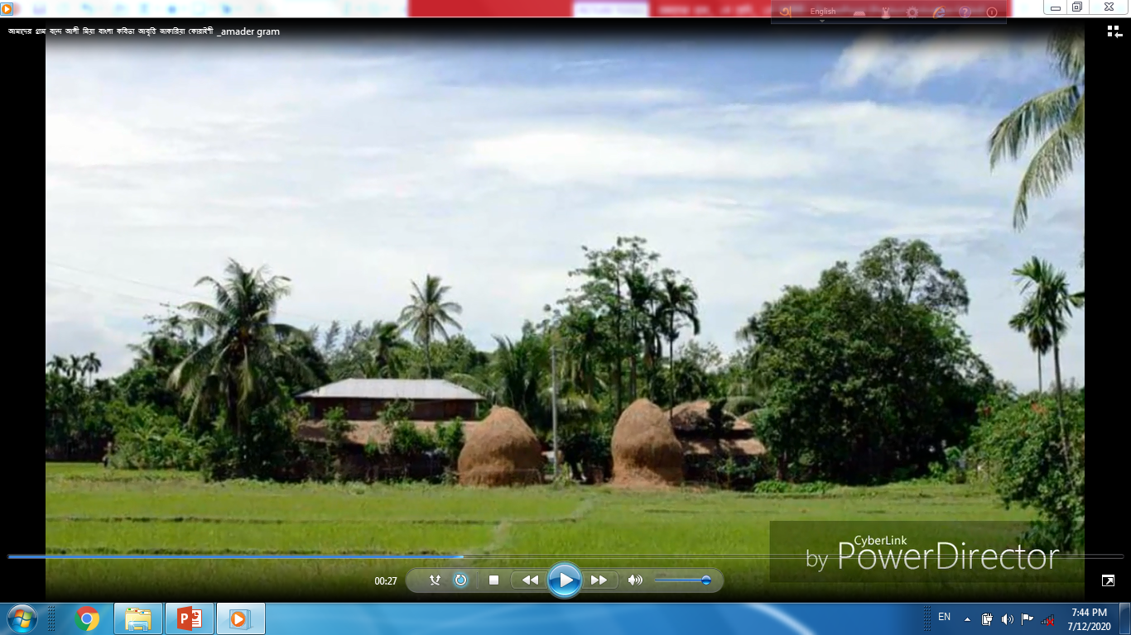
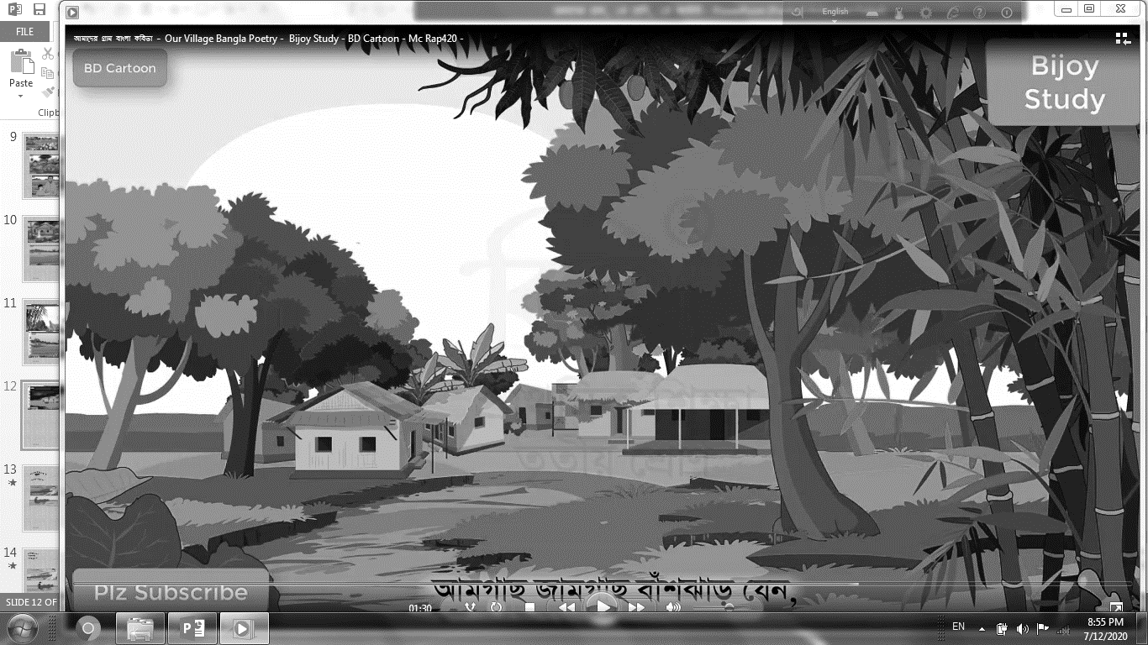
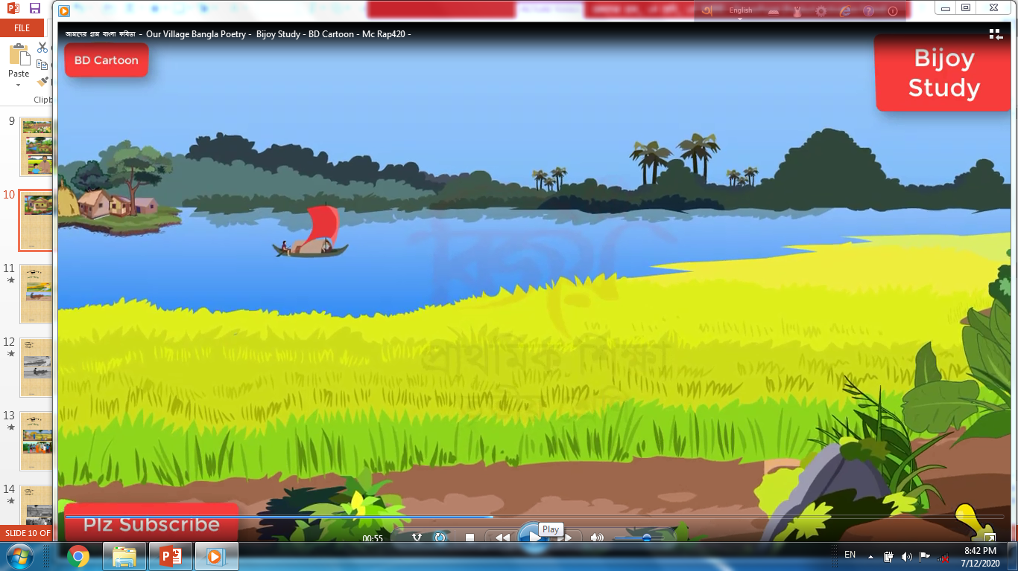
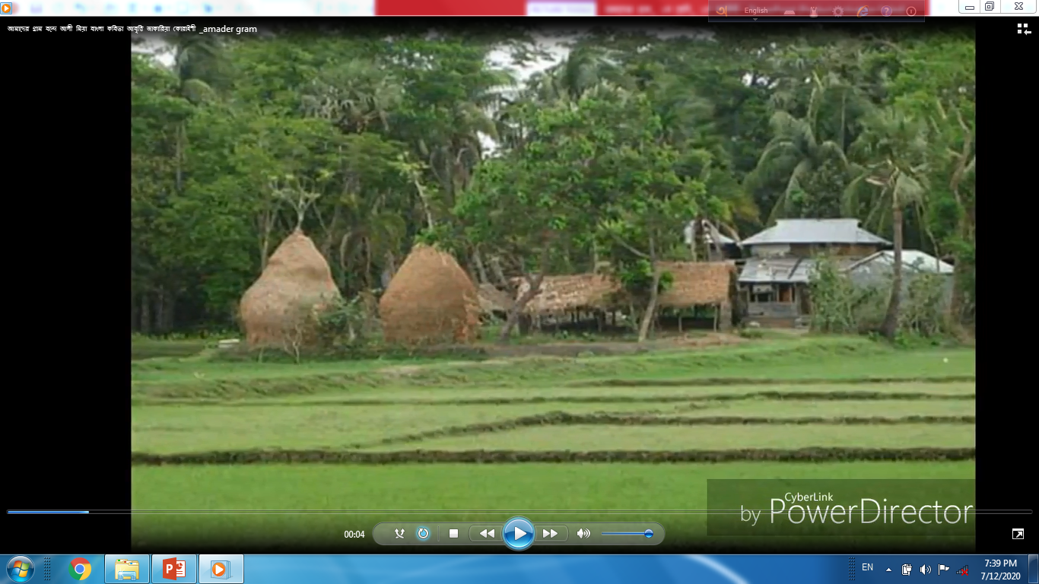
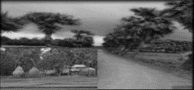
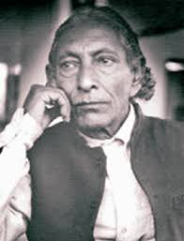
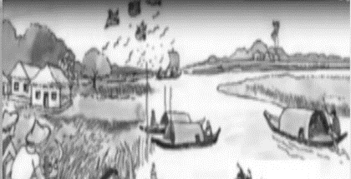
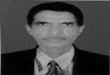
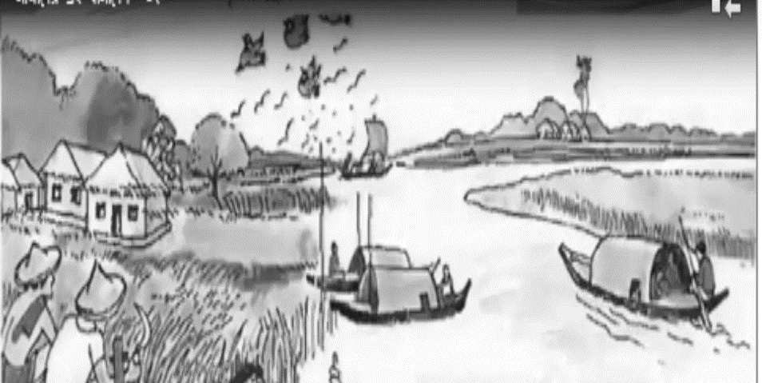
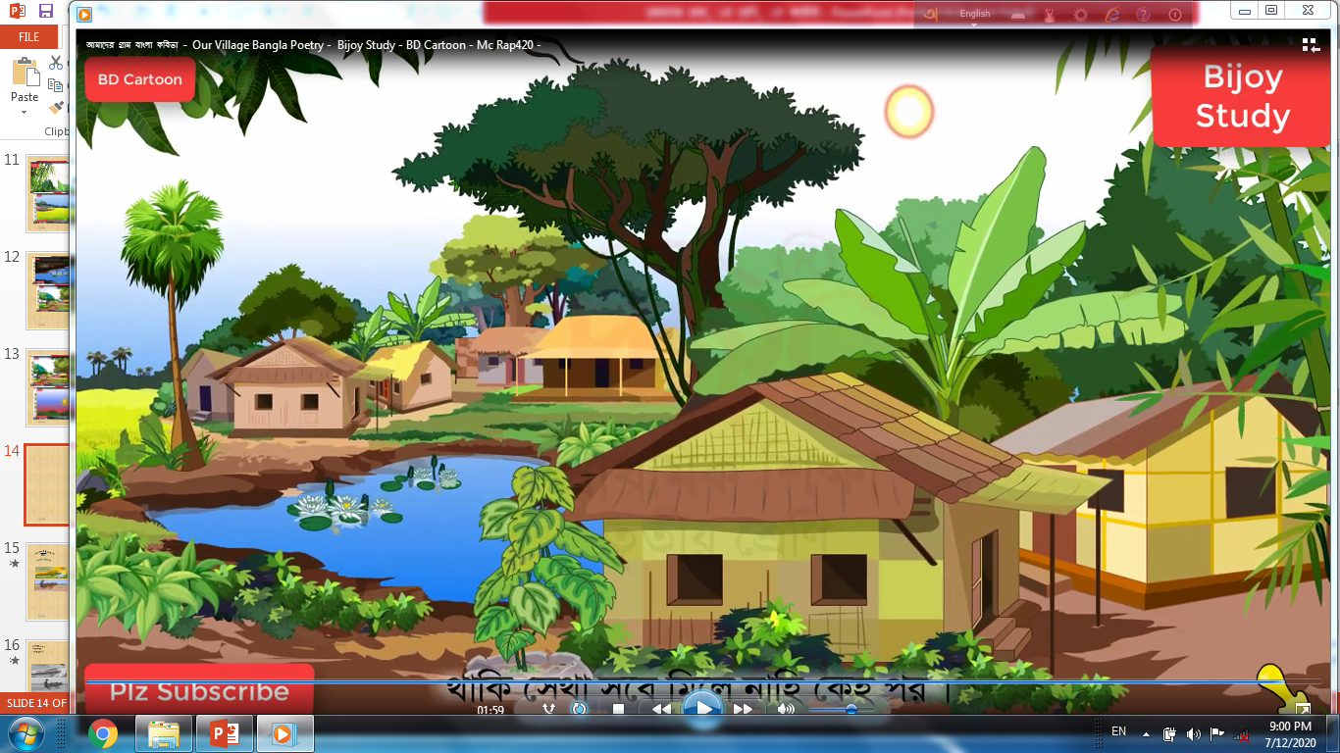
আদর্শ পাঠ
সময়ঃ ০৭ মিনিট
সময়ঃ ০৪ মিনিট
বলা
শোনা
পড়া
লেখা
সময়ঃ ০০ মিনিট
সময়ঃ ০৩মিনিট
বানান ও উচ্চারণ
শিক্ষক-শিক্ষার্থী
সামগ্রিক পাঠঃ
পাঠ্যাংশঃ “আমাদের ছোট গ্রাম…বায়ু বয়, নানা ফুল ফোটে ।”
সরব পাঠ (পাঠ্যবই-৫৯ পৃষ্ঠা -০৭-১৪ লাইন)
সময়ঃ ০৭ মিনিট
সময়ঃ ০১ মিনিট
সময়ঃ ০২মিনিট
আমাদের গ্রাম
বন্দে আলী মিঞা
সময়ঃ ০১ মিনিট
সময়ঃ ০০ মিনিট
সময়ঃ ০১ মিনিট
ছোট, মায়ের, আলো, বাঁচাইছে, প্রাণ, দিঘি, চাঁদের, কিরণ, ঝিকিমিকি, বাঁশ, ঝাড়, আত্মীয়, পূব, বয়
সময়ঃ ০০ মিনিট
সময়ঃ ০০ মিনিট
প্রত্যাশিত শিখনফলঃ
সময়ঃ ০৫ মিনিট
ছোট
ধন্যবাদ
সময়ঃ ০৪ মিনিট
মোহাঃ রবিউল ইসলাম (সিনিয়র শিক্ষক)
ধলসা পয়ারী হযরত ওমর ফারুক দাখিল মাদরাসা, খয়েরপুর,মিরপুর, কুষ্টিয়া,বাংলাদেশ।
মূল্যায়নঃ
স্বাগতম
চাঁদের
আত্মীয়
শ্রেণিঃ তৃতীয়
বিষয়ঃ আমার বাংলা বই
বিশেষ পাঠঃ আমাদের দেশ। পাঠ্যাংশঃ
(“আমাদের ছোট গ্রাম…বায়ু বয়, নানা ফুল ফোটে ।” )
মোট শিক্ষার্থীঃ ৩৭ জন
উপস্থিত শিক্ষার্থীঃ ৩৩ জন
শ্রেণিঃ প্রথম
সময়ঃ ৫০মিনিট
স্বাগতম
স্বাগতম
সময়ঃ ০০ মিনিট
আমার বাংলা বই
শিক্ষার্থীদের বোর্ড ব্যবহারঃ
শোনা বলা পড়া
আমাদের গ্রাম
বন্দে আলী মিঞা
আমাদের ছোট গ্রাম মায়ের সমান,
আলো দিয়ে বায়ু দিয়ে বাঁচাইছে প্রাণ।
মাঠভরা ধান আর জলভরা দিঘি,
চাঁদের কিরণ লেগে করে ঝিকিমিকি।
আমগাছ জামগাছ বাঁশ ঝাড় যেন,
মিলে মিশে আছে ওরা আত্মীয় হেন।
সকালে সোনার রবি পূব দিকে ওঠে
পাখি ডাকে,বায়ু বয়, নানা ফুল ফোটে।
প্রত্যাশা করা যাচ্ছে যে, এ পাঠ শেষে শিক্ষার্থীরা...
Trim video _ Amader gram_07-14 lines
আমাদের গ্রাম
বন্দে আলী মিঞা
মায়ের
তৃতীয় শ্রেণি
কিরণ
তথ্যপুঞ্জিঃ
www.google.com
www.youtube.com
Google chrome`s images
আমার বাংলা বই (তৃতীয় শ্রেণি)
জাতীয় শিক্ষাক্রম ও পাঠ্যপুস্তক বোর্ড, বাংলাদেশ
বাড়ির কাজঃ
১. “আমাদের গ্রাম” কবিতার কবির নাম বলতে পারবে।
বাড়ির কাজঃ
পূব
১. আমাদের ছোট গ্রাম কার সমান ?
জাতীয় শিক্ষাক্রম ও পাঠ্যপুস্তক বোর্ড, বাংলাদেশ
আমাদের গ্রাম
বন্দে আলী মিঞা
আমাদের ছোট গ্রাম মায়ের সমান,
আলো দিয়ে বায়ু দিয়ে বাঁচাইছে প্রাণ।
মাঠভরা ধান আর জলভরা দিঘি,
চাঁদের কিরণ লেগে করে ঝিকিমিকি।
আমগাছ জামগাছ বাঁশ ঝাড় যেন,
মিলে মিশে আছে ওরা আত্মীয় হেন।
সকালে সোনার রবি পূব দিকে ওঠে
পাখি ডাকে,বায়ু বয়, নানা ফুল ফোটে
বাঁচাইছে
ক্লিক করুন
২. প্রমিত উচ্চারণে “আমাদের ছোট গ্রাম…বয়, নানা ফুল ফোটে ।” অংশটুকু পাঠ করতে পারবে।
ঝিকিমিকি
২.কিসে বাঁচাইছে প্রাণ ?
ক্লিক করুন
প্রাণ
ক্লিক করুন
৩. বানান করে পড়তে পারবে।
ক্লিক করুন
ক্লিক করুন
বাঁশ
৩. বলতো আমাদের পাঠ্যসূচি কী হতে পারে?
১. ছবিতে কী কী দেখতে পারছ?
২. এটি কাদের গ্রাম?
৩. কারা আত্মীয়ের মতো মিলে মিশে আছে?
ক্লিক করুন
ক্লিক করুন
৪. লেখনবোর্ডে বানান করে লেখতে পারবে।
ক্লিক করুন
ক্লিক করুন
ক্লিক করুন
ক্লিক করুন
৪. সোনার রবি পূব দিকে ওঠার সময় কী হয় ?
7/18/2020
7/18/2020
dphofmrabiul@Gmail.COM
2
dphofmrabiul@Gmail.COM
ক্লিক করুন
2
ক্লিক করুন
ক্লিক করুন
7/18/2020
dphofmrabiul@Gmail.COM
2
7/18/2020
dphofmrabiul@Gmail.COM
2
7/18/2020
dphofmrabiul@Gmail.COM
2
7/18/2020
dphofmrabiul@Gmail.COM
2
7/18/2020
dphofmrabiul@Gmail.COM
2
7/18/2020
ক্লিক করুন
7/18/2020
dphofmrabiul@Gmail.COM
2
7/18/2020
dphofmrabiul@Gmail.COM
2
dphofmrabiul@Gmail.COM
2
7/18/2020
dphofmrabiul@Gmail.COM
2
7/18/2020
dphofmrabiul@Gmail.COM
2
7/18/2020
dphofmrabiul@Gmail.COM
2

